Slide 1
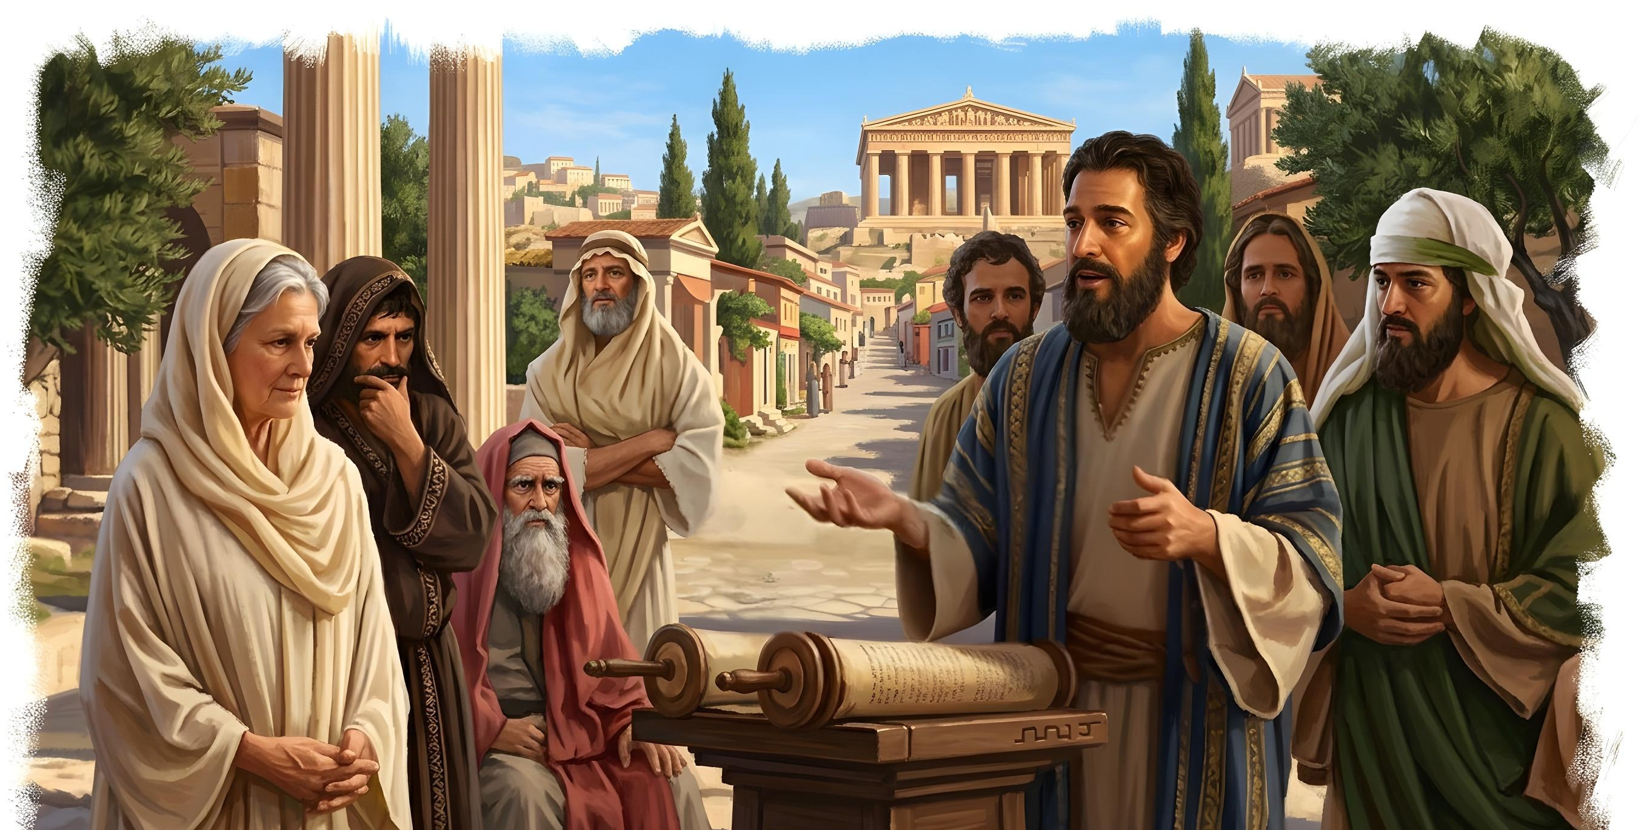
Lição 1 para 4 de julho de 2026
O MINISTÉRIO DE PAULO EM CORINTO

Slide 2

«Então o Senhor disse a Paulo, em visão noturna: "Não tenhas medo. Continue falando e não fique em silêncio, pois estou com você, e ninguém poderá lhe fazer mal; pois tenho muitas pessoas nesta cidade."
(Atos 18:9-10)

Slide 3



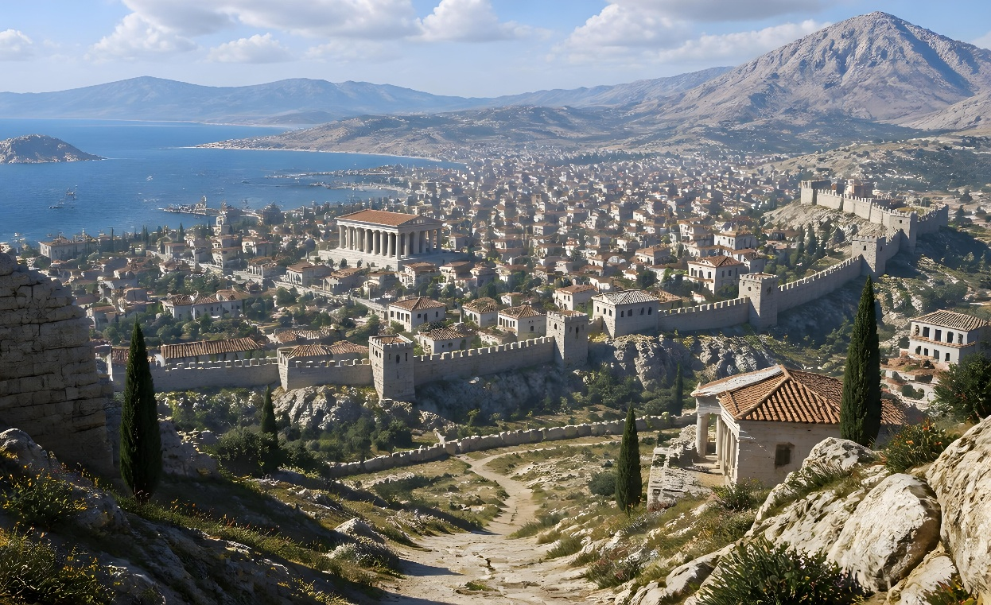
Após a epístola aos romanos, as epístolas aos Coríntios são as mais longas escritas por Paulo.
As duas epístolas sobreviventes foram escritas com apenas algumas semanas de intervalo. Nelas encontramos conselhos práticos para resolver situações complicadas que surgem de atritos entre irmãos.
Para entender corretamente a mensagem deles, precisamos primeiro conhecer o contexto em que foram escritas.
O Chamado de Paulo
A viagem a Corinto
A Cidade de Corinto
Os Coríntios
As Cartas aos Coríntios

Slide 4



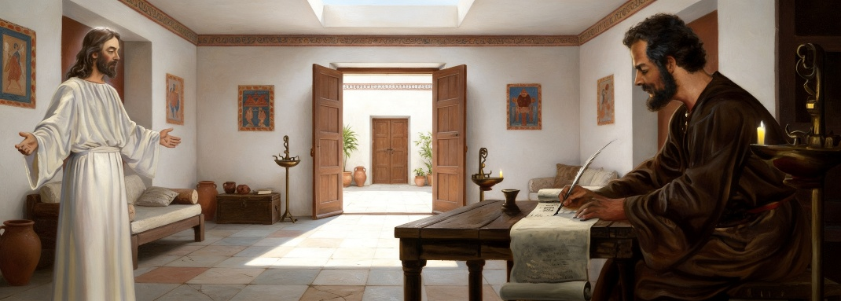
CHAMADA DO PAULO
“Paulo, apóstolo (não dos homens nem pelos homens, mas por Jesus Cristo e por Deus Pai que o ressuscitou dos mortos)” (Gálatas 1:1)
Além dos doze escolhidos por Jesus, a Bíblia menciona outros apóstolos como Matias (Atos 1:26), Barnabé (Atos 14:4), Tiago e Paulo (1 Coríntios 15:7-9).
Como Paulo se tornou apóstolo?
Por escolha de Jesus (Gál. 1:1)
Quando ele foi eleito?
Do ventre da mãe (Gál. 1:15)
Quando ele foi chamado?
Na estrada para Damasco (Atos 22:6-7)
De quem era ele apóstolo?
Dos gentios (Gál. 2:9)
Desde o momento de seu chamado, a vida de Paulo esteve centrada em Jesus. Pensava em Jesus, falava sobre Jesus, compartilhava Jesus com todos.
Por essa razão, desde o primeiro momento em que chegou a Corinto, Jesus foi o centro de sua mensagem (1Co. 2:2).

Slide 5



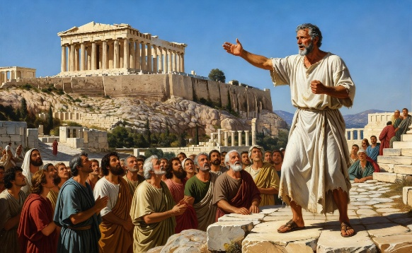

A VIAGEM A CORINTO
“Depois disso, Paulo deixou Atenas e foi para Corinto" (Atos 18:1)
Em sua segunda viagem missionária, Paulo foi compelido pelo Espírito Santo a ir para a Europa (Atos 16:6-10). Lá, foi expulso de Filipos (Atos 16:12, 38-39), Tessalônica (Atos 17:1, 5, 9-10) e Bereia (Atos 17:13-14).
Em Atenas, após pregar aos judeus na sinagoga e aos gentios na praça, foi chamado a pregar no Areópago (Atos 17:16-21). Após um discurso eloquente, apenas alguns aceitaram Jesus (Atos 17:34).
Ao deixar Atenas, Paulo foi para Corinto e juntou-se a Áquila e Priscila, com quem trabalhou na fabricação de tendas (Atos 18:1-3).
Como era seu costume, ele começou a pregar para os judeus na sinagoga e depois para os gentios (Atos 18:4-8). Durante sua estadia em Corinto, e após a "decepção" de Atenas, Paulo decidiu não usar a sabedoria humana, mas pregar apenas "Jesus Cristo, e Ele crucificado. (1 Coríntios 2:2).

Slide 6



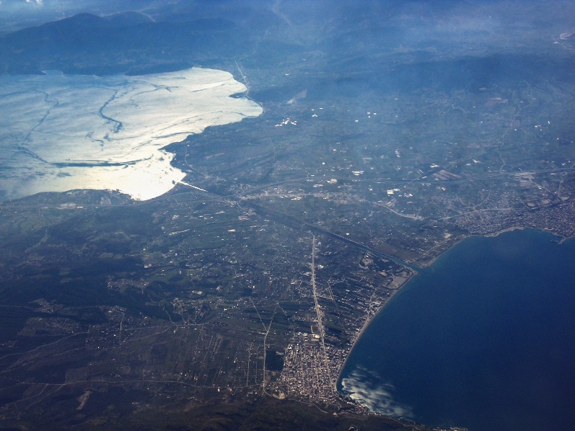
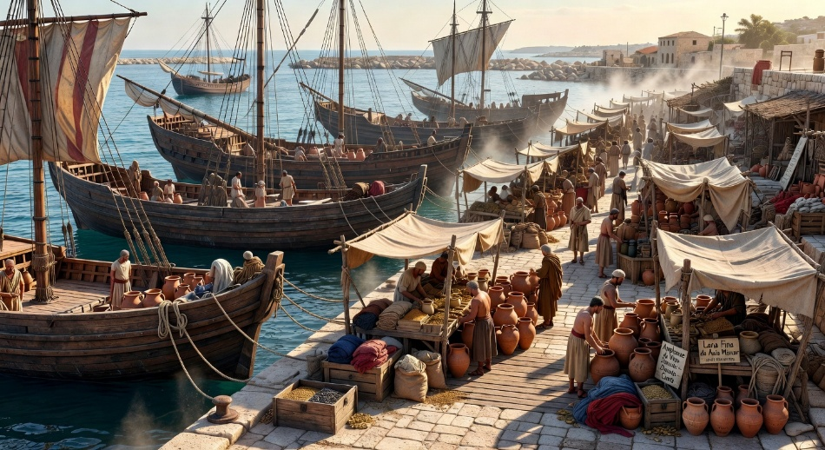
A CIDADE DE CORINTO
“Certamente há muitos 'deuses' e muitos 'senhores’”
(1 Coríntios 8:5b NVI)
Corinto foi arrasada por Roma em 146 a.C. Posteriormente, Júlio César enviou uma colônia de veteranos e homens livres em 46 a.C. Finalmente, a cidade se recuperou totalmente em 44 a.C. Quando Paulo a visitou, já era um importante centro comercial.
A importância de Corinto residia em sua localização no Istmo de Corinto, abastecida por dois importantes portos comerciais: Lequeu, no Golfo de Corinto; e Centreas, no Golfo Sarônico.
Sua atividade comercial permitiu que Paulo trabalhasse como fabricante de tendas. Mas a riqueza de Corinto (que rivalizava com a de Atenas) tinha várias desvantagens.
Idolatria e imoralidade sexual preencheram a cidade e permearam sua cultura. Grande parte das mensagens de Paulo aos coríntios tenta erradicar esses problemas que estavam se infiltrando na igreja.
Lequeo
Corinto
Céncreas

Slide 7

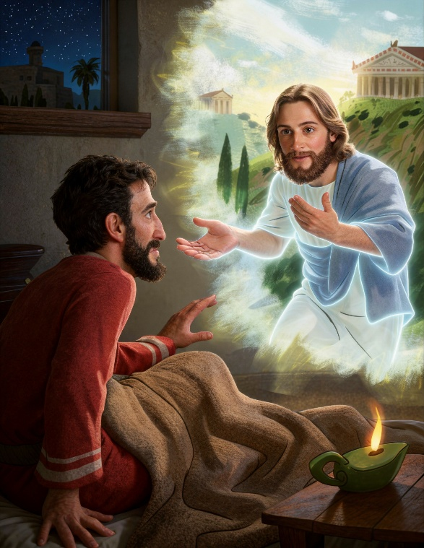
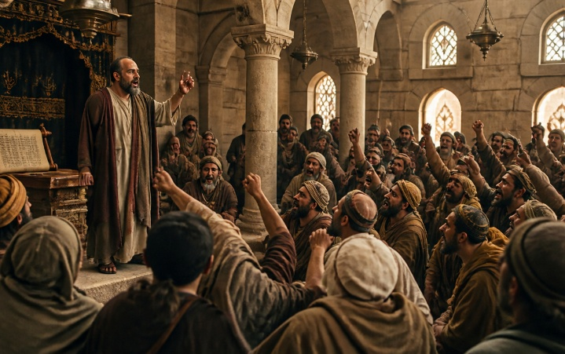


OS CORINTIOS
“Então o Senhor disse a Paulo, em visão de noite: "Não temas, mas falem e não fiquem em silêncio" (Atos 18:9)
Os judeus de Corinto rejeitaram a mensagem, forçando Paulo a deixar a sinagoga e começar a se reunir com os gentios em uma casa adjacente à sinagoga (Atos 18:4-7).
“A depravação que presenciou entre os gentios, assim como o desprezo e insulto dos judeus, lhe causaram grande angústia de espírito. Duvidava da sabedoria de tentar construir uma igreja com o material que encontrou ali” (E. G. W. HAp. p. 203).
Naquele momento, Jesus apareceu em visão noturna para encorajar Paulo a continuar sua tarefa entre os Coríntios, assegurando-lhe que muitos receberiam a mensagem (Atos 18:9-10).
Fortalecido por essa visão, Paulo permaneceu em Corinto por um ano e meio (Atos 18:11). Finalmente, os judeus levaram Paulo aos tribunais (Atos 18:12-13). Quando deixou Corinto, uma igreja importante já havia sido criada (Atos 18:18).

Slide 8





AS CARTAS AOS CORÍNTIOS
“Pois fui informado sobre vós, meus irmãos, pelos da família de Cloé, que há conflitos entre vós" (1 Coríntios 1:11)
1 Coríntios 1-6
Informado por Cloé sobre vários problemas na igreja, Paul os adverte sobre: facções; imoralidade sexual; processos judiciais; e prostituição.
1 Coríntios 7-16
A família de Cloé também lhe trouxe uma carta com várias perguntas da igreja sobre temas aos quais Paul respondeu sobre: casamento; divórcio; celibato; comida sacrificada aos ídolos; conduta no culto; o uso de dons espirituais; e a ressurreição.
2 Coríntios
É a segunda epístola que sobreviveu, embora Paulo tenha escrito mais algumas (talvez antes das duas que estão preservadas e/ou no intervalo entre elas). Ele elogia os coríntios pela forma como resolveram alguns problemas, mas os incentiva a ver o mundo pelo prisma do evangelho, evitando a influência da cultura ao redor.

Slide 9

“Os mensageiros de Deus nas grandes cidades não devem se desanimar com a impiedade, injustiça e depravação que são chamados a enfrentar ao tentar proclamar as boas novas da salvação. O Senhor gostaria de encorajar todos que trabalham assim com a mesma mensagem que deu ao apóstolo Paulo na cidade ímpia de Corinto: "Não temais, mas falai, e não fiquem em silêncio: pois eu estou convosco, e ninguém vos fará mal; pois tenho muitas pessoas nesta cidade." Atos 18:9, 10. […] Em toda cidade, não importa o quão cheia de violência e crime seja, há muitos que, com o ensino adequado, podem aprender a seguir Jesus. Para milhares, a verdade salvadora pode assim ser comunicada, e eles podem ser guiados a receber Cristo como seu Salvador pessoal.”
E. G. W. (Profetas e Reis, p. 207)

